Slide 1



Chào mừng các em học sinh
Đến dự tiết học Lich Sử lớp 6

Slide 2
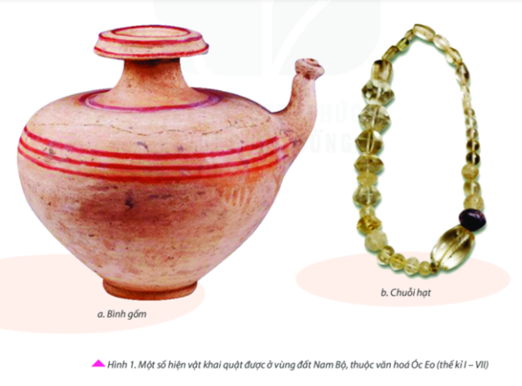

Một số hiện vật khai quật được ở vùng đất Nam Bộ,
thuộc văn hóa Óc Eo (thế kỉ I – VII)

Slide 3
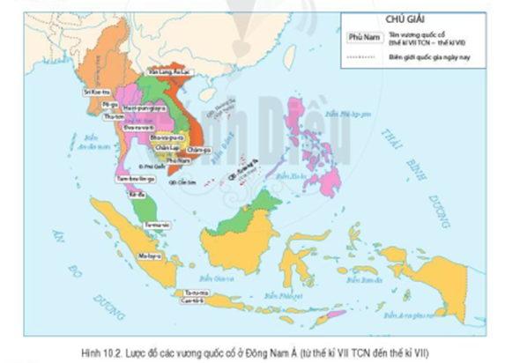
Bài 19: VƯƠNG QUỐC PHÙ NAM
1. Sự thành lập, phát triển và suy vong

Slide 4
Bài 19: VƯƠNG QUỐC PHÙ NAM
1. Sự thành lập, phát triển và suy vong
- Thế kỉ I: Thành lập.
- Thế kỉ III – V: Phát triển, trở thành đế chế mạnh nhất ở Đông Nam Á.
- Thế kỉ VI: Suy yếu.
- Thế kỉ VII: Bị Chân Lạp thôn tính.
Lược đồ các vương quốc cổ ở Đông Nam Á (từ thế kỉ VII TCN đến thế kỉ VII)

Slide 5
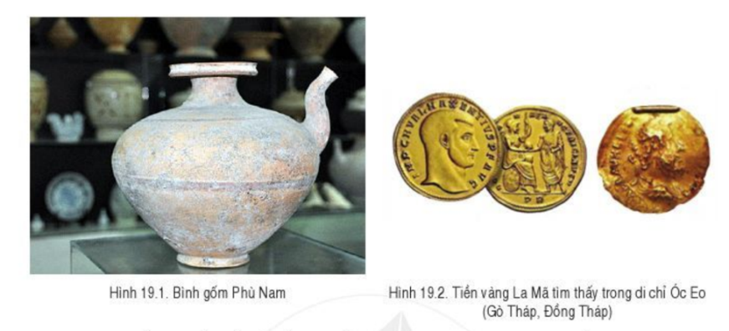
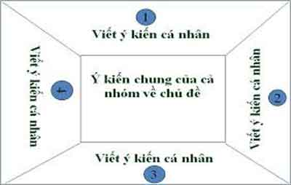
Bài 19: VƯƠNG QUỐC PHÙ NAM
2. Hoạt động kinh tế và tổ chức xã hội
Thảo luận nhóm:
1. Đọc thông tin mục 2 trong SGK và kết hợp quan sát các hình 19.1, 19.2, hãy nêu các hoạt động kinh tế và vẽ sơ đồ tổ chức xã hội của Phù Nam.
2. Hình 19.2 gợi cho em suy nghĩ gì về sự phát triển của kinh tế Phù Nam?

Slide 6
Bài 19: VƯƠNG QUỐC PHÙ NAM
2. Hoạt động kinh tế và tổ chức xã hội
a) Hoạt động kinh tế
- Cư dân Phù Nam lấy sản xuất nông nghiệp làm chính, kết hợp với đánh bắt thủy - hải sản, chế tác kim hoàn, sản xuất thủ công và trao đổi, buôn bán.
- Đặc biệt, ngoại thương đường biển của Phù Nam rất phát triển.
b) Tổ chức xã hội
- Tổ chức nhà nước còn tương đối lỏng lẻo.
- Đứng đầu nhà nước là vua, nắm mọi quyền hành, giúp việc là các tăng lữ, quý tộc. Dưới vua là các thủ lĩnh quân sự hay thủ lĩnh địa phương chịu sự chi phối quyền lực của Phù Nam.
- Xã hội Phù Nam bao gồm các lực lượng chính như tăng lữ, quý tộc, nông dân, thương nhân, thợ thủ công.

Slide 7
Bài 19: VƯƠNG QUỐC PHÙ NAM
3. Một số thành tựu văn hóa
* Vòng
chuyên sâu
* Vòng
mảnh ghép
Thảo luận nhóm:
* Vòng chuyên sâu (7 phút)
Nhóm 1, 2: Tìm hiểu về tín ngưỡng, tôn giáo.
Nhóm 3, 4: Tìm hiểu về điêu khắc.
* Vòng mảnh ghép (8 phút)
1. Chia sẻ kết quả thảo luận ở vòng chuyên sâu?
2. Nhận xét về thành tựu văn hóa của Phù Nam.

Slide 8
Bài 19: VƯƠNG QUỐC PHÙ NAM
3. Một số thành tựu văn hóa
a) Tín ngưỡng, tôn giáo
- Cư dân Phù Nam có tín ngưỡng thờ đa thần.
- Họ sớm tiếp nhận các tôn giáo từ bên ngoài như Hin-đu giáo, Phật giáo.
b) Điêu khắc
Nghệ thuật điêu khắc tượng, thần từ đá, gỗ của Phù Nam rất phát triển với những nét sáng tạo mang phong cách riêng – phong cách Phù Nam.

Slide 9
LUYỆN TẬP
1. Lập bảng tóm tắt những nét chính về sự thành lập, phát triển, suy vong, phạm vi lãnh thổ, hoạt động kinh tế và tổ chức xã hội của Vương quốc Phù Nam.
2. Vẽ sơ đồ tư duy về những thành tựu văn hóa tiêu biểu của Vương quốc Phù Nam.

Slide 10
VẬN DỤNG
Bài tập về nhà: Sự ra đời và phát triển của các quốc gia cổ trên lãnh thổ Việt Nam (nước Văn Lang, nước Âu Lạc, Vương quốc Chăm-pa và Vương quốc Phù Nam) có vị trí, ý nghĩa lịch sử như thế nào?

Slide 11

CẢM ƠN CÁC EM!
CHÚC CÁC EM HỌC TỐT!

